Slide 1
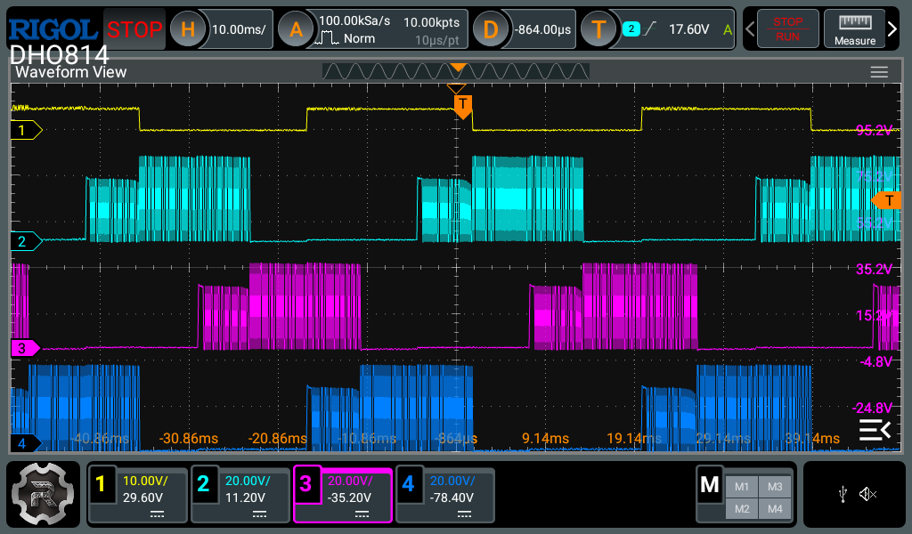
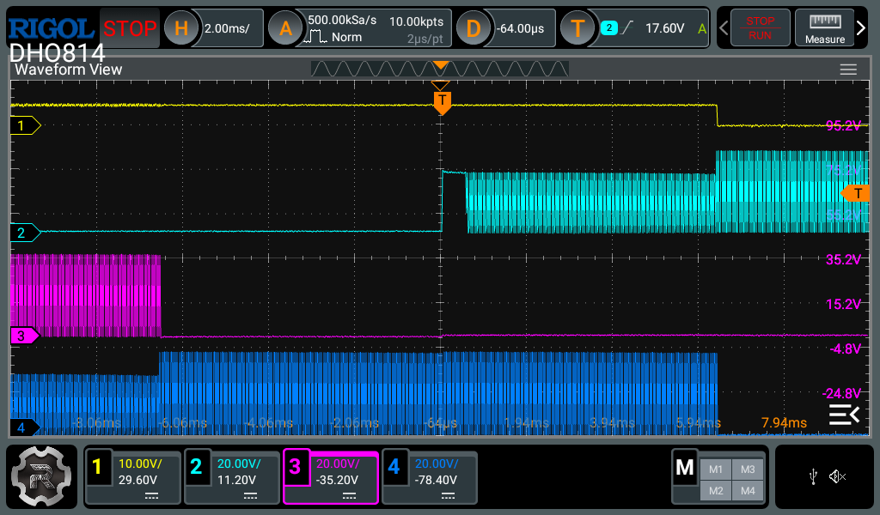
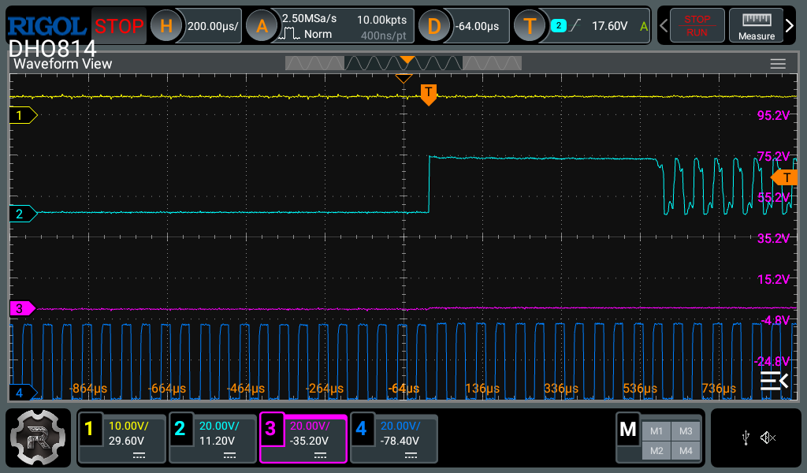
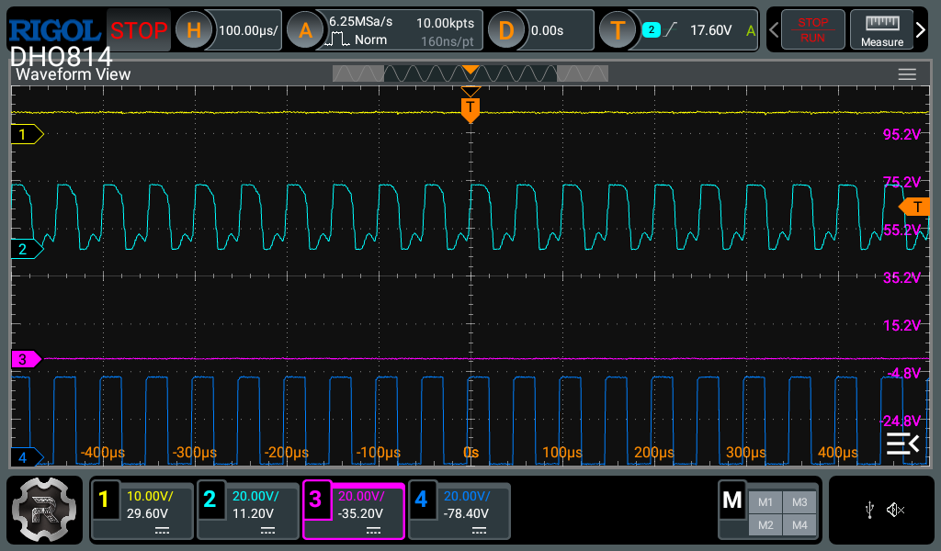
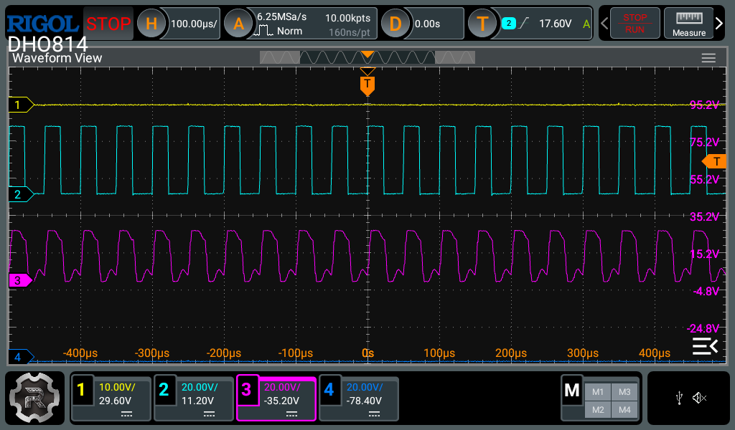
Test Condition : PWM duty 48%, IDRIVE : Source 0.45A / Sink 0.9A (75㏀ to 5VDD)
CH1 : Hall A(INLA), CH2 : GHA, CH3 : GHB, CH4 : GHC

Slide 2
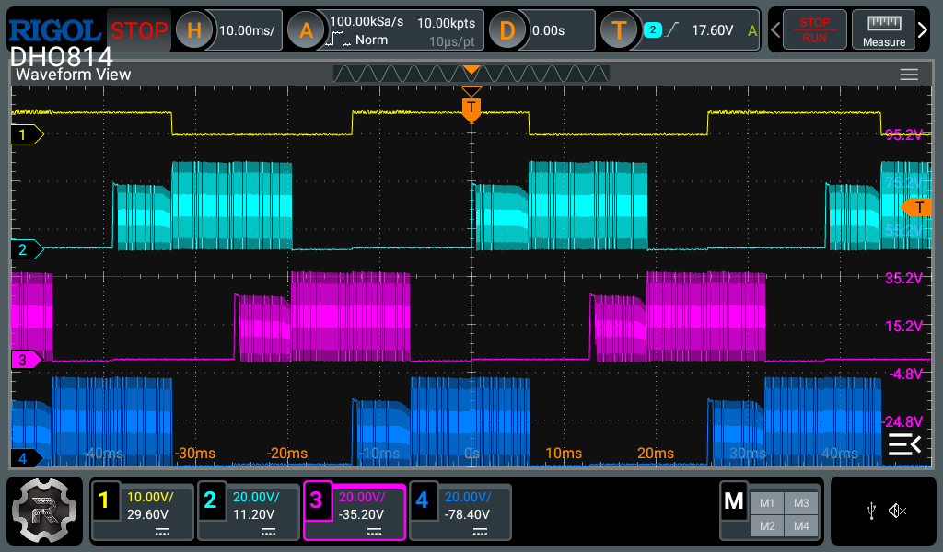
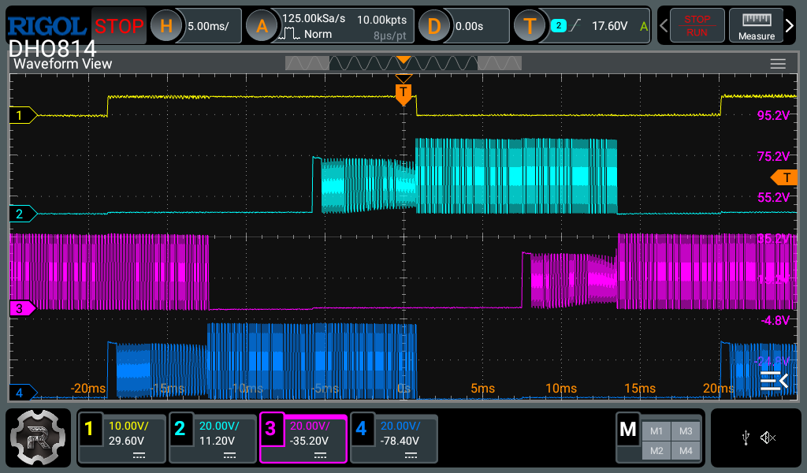
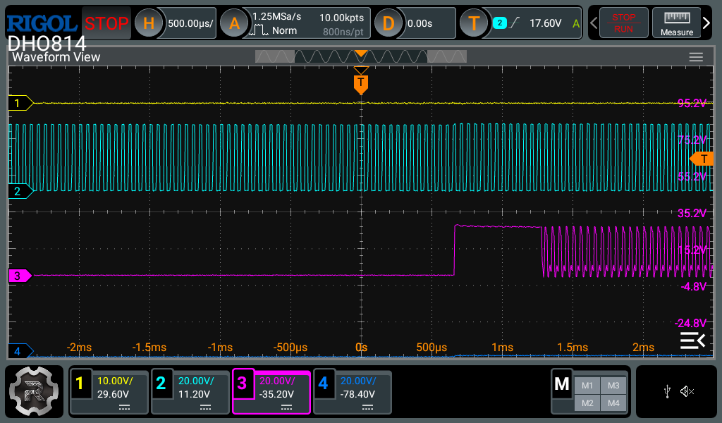


Test Condition : PWM duty 48%, IDRIVE : Source 0.1A / Sink 0.2A (18㏀ to GND)
CH1 : Hall A(INLA), CH2 : GHA, CH3 : GHB, CH4 : GHC

Slide 3
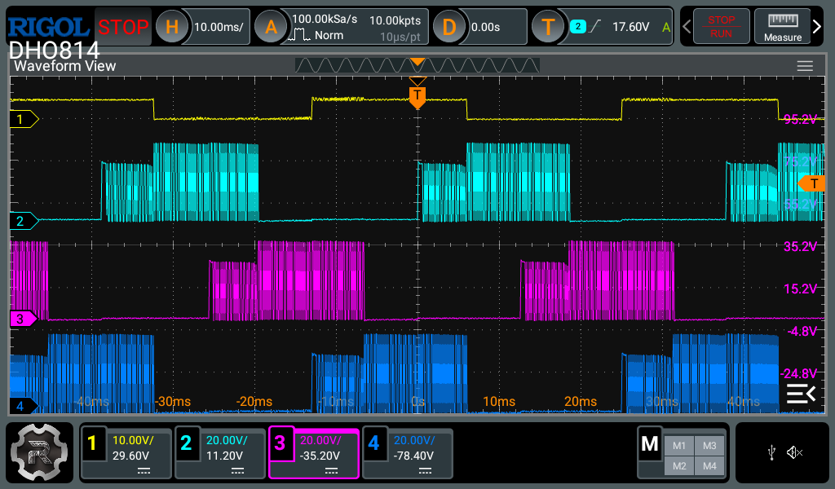
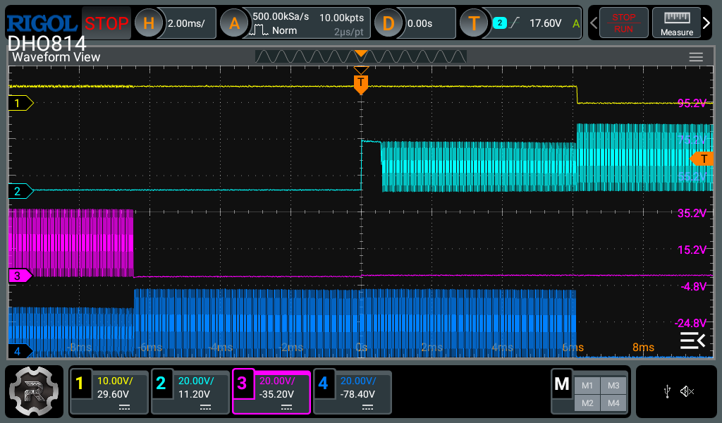
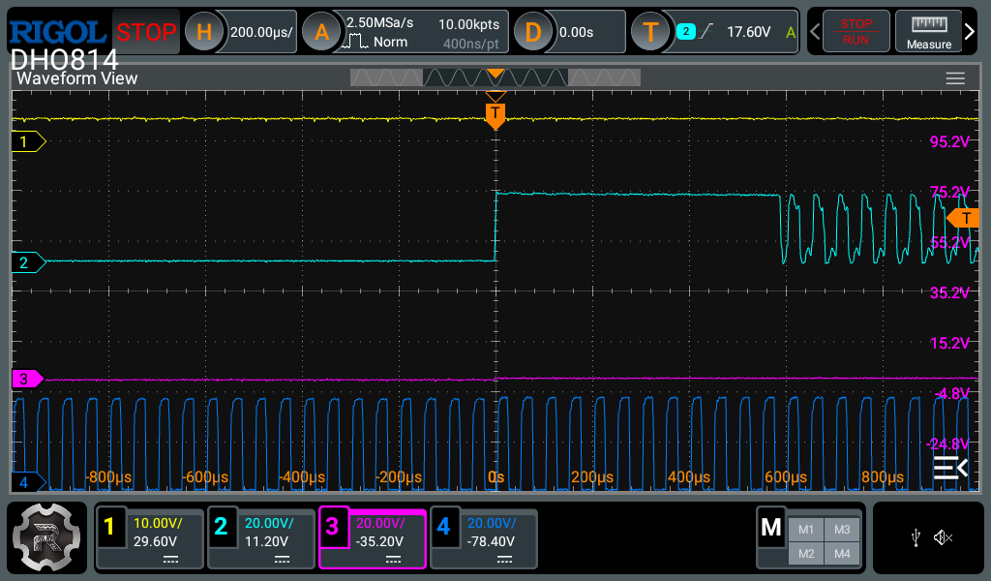
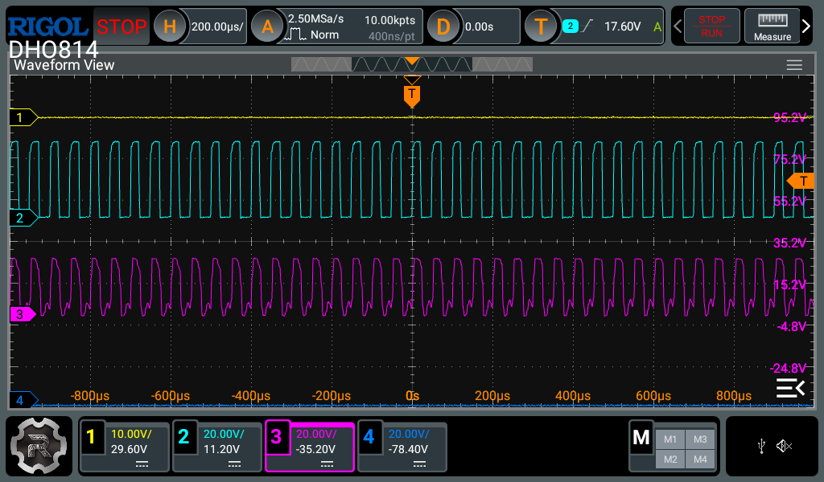

Test Condition : PWM duty 48%, IDRIVE : Source 0.05A / Sink 0.1A (Tied to GND)
CH1 : Hall A(INLA), CH2 : GHA, CH3 : GHB, CH4 : GHC

